Slide 1
Березовское муниципальное автономное общеобразовательное учреждение
"Средняя общеобразовательная школа №9"
ТОЛЕРАНТНОСТЬ
СПАСЁТ МИР
Автор: Аксёнова Анастасия,
ученица 10 А класса
БМАОУ СОШ №9

Slide 2
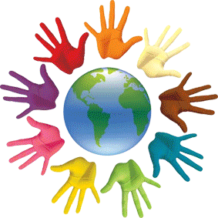
«Не для того мы рассуждаем, чтобы знать, что такое добродетель, а для того, чтобы быть хорошими людьми»
Аристотель
Толерантность. Что это такое? -
Если спросит кто-нибудь меня,
Я отвечу: "Это все земное.
То, на чем стоит Планета вся".

Slide 3
Талейран-Перигор
князь Беневентский, французский политик и дипломат, занимавший пост министра иностранных дел при трёх режимах, начиная с Директории и кончая правительством Луи-Филиппа (1795 - 1815). Он умел учитывать настроения окружающих, искать решение проблем способом, наименее ущемляющим интересы других людей.
1754 - 1838

Slide 4
«Толерантность» на разных языках мира:
tolerancia
(испанский) – способность признавать отличные от своих собственных идеи или мнения
tasamul’
(арабский) – прощение, снисходительность, мягкость, милосердие
kuan rong
(китайский) – позволять, принимать, быть по отношению к другим великодушным

Slide 5
Современный человек – это человек
обладающий чувством самоуважения и уважаемый окружающими
способный переносить неблагоприятное влияние того или иного фактора среды
способный понять другого человека, непохожего на себя
способность принять другого человека, непохожего на себя

Slide 6
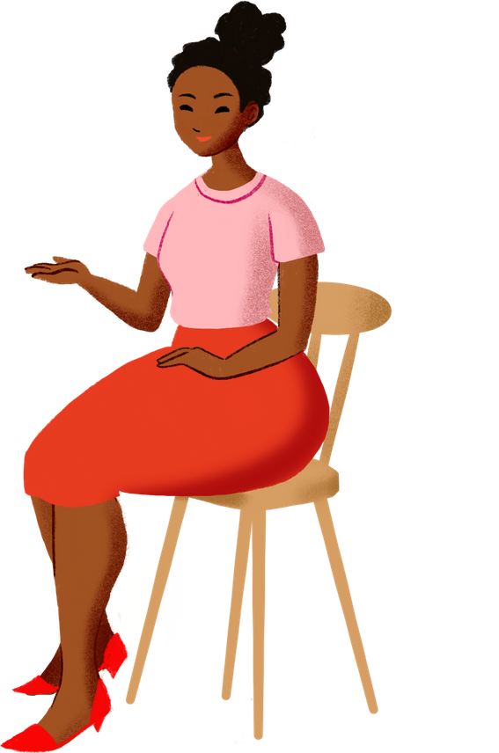
Толерантность
– это уважение, принятие и правильное понимание богатого многообразия культур нашего мира, форм самовыражения и способов проявления человеческой индивидуальности.
Уже традицией в нашей школе стал Фестиваль народов Мира, приуроченный к Всемирному дню толерантности. Такой фестиваль воспитывает уважение к культуре и быту других народов, упрочняет культуру межнационального общения, а также воспитывает такие качества, как взаимовыручка, взаимопонимание, отзывчивость.

Slide 7
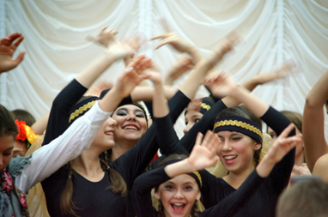
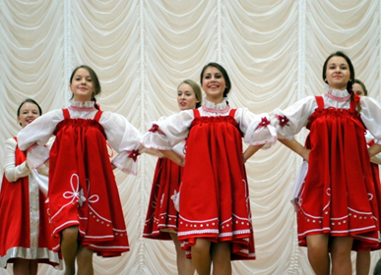

Slide 8
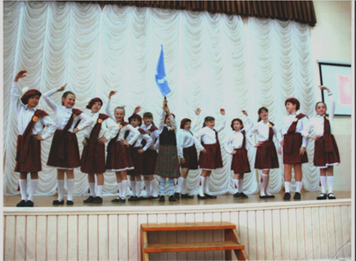
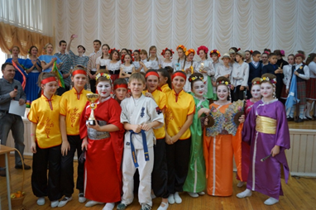

Slide 9
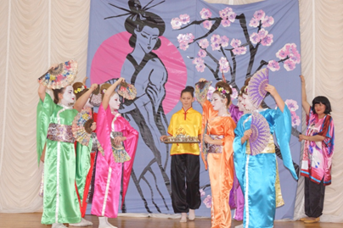
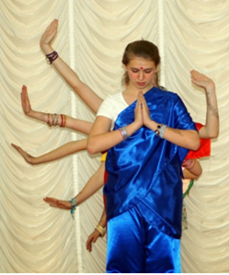

Slide 10
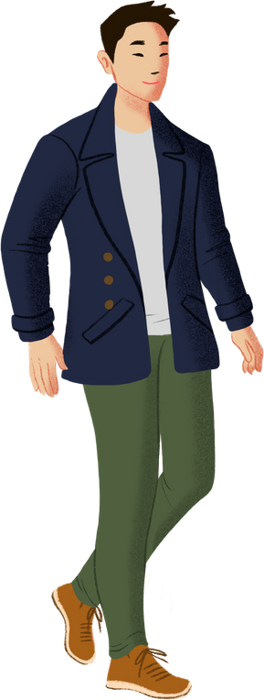
Мирное сосуществование возможно лишь в том случае, если каждый из нас научится с уважением относиться к представителю любой этнической культуры, принципы терпимости – это основа толерантного сосуществования людей.

Slide 11
«Только тогда станешь человеком, когда научишься видеть человека в другом»
А.Н.Радищев

